Slide 1
Digitale ressurser og dybdelæring i matematikk B – Samarbeid
Modul 2M

Slide 2
Mål
Målet med denne modulen er at dere skal bli bevisst hvordan bruk av digitale ressurser kan fremme og/eller hemme dybdelæring i matematikk.

Slide 3
Tidsplan for denne økta
Aktivitet | Tid
Oppsummer forarbeidet | 15 minutter
Aktivitet 1 | 15 minutter
Aktivitet 2 | 15 minutter
Faglig påfyll | 5 minutter
Oppsummer | 20 minutter
Planlegg egen undervisning | 30 minutter
Total tidsbruk | 100 minutter

Slide 4
Oppsummer forarbeidet i grupper
15 minutter

Slide 5
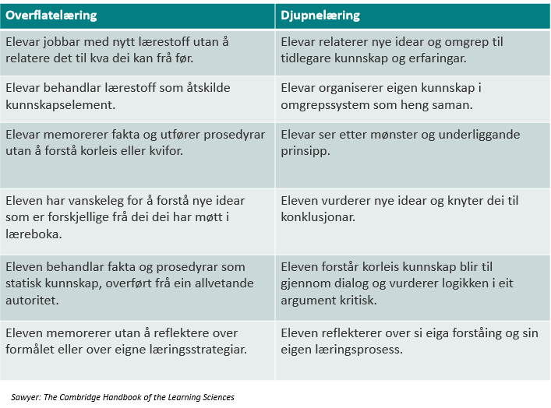
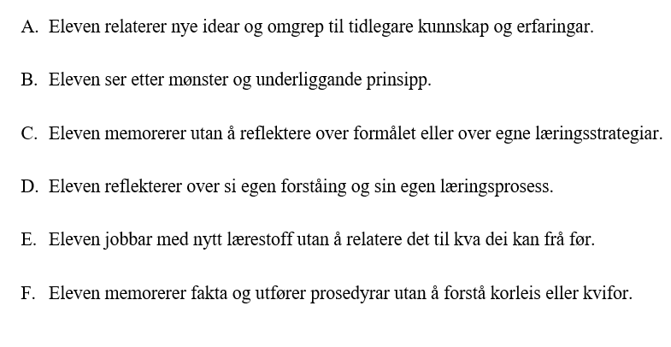
Oppsummer forarbeidet i grupper (5 minutter)
Jobb i grupper på tre–fire personer:
Se på tabellen dere får utdelt om kjennetegn på overflatelæring og dybdelæring.
Finn kjennetegnene A–F (fra forarbeidet) i tabellen.

Slide 6
Oppsummer forarbeidet i grupper (10 minutter)
Bruk notatene fra forarbeidet, og presenter kort for gruppa: Hvordan brukte du digitale ressurser og hvilke av kjennetegnene (A–F) beskriver elevenes aktivitet?
Marker i en felles tabell for hver gang et kjennetegn (A–F) nevnes.

Slide 7
Oppsummer forarbeidet i grupper (5 minutter)
Hvor mange markeringer fikk dere på de ulike kjennetegnene.
Var det kjennetegn på overflatelæring og/eller dybdelæring som beskrev aktivitetene fra forarbeidet best?

Slide 8
Gruppeoppgaver
Dere skal nå jobbe med to aktiviteter, der dere skal være i elevrollen.
Dere skal deretter reflektere over aktiviteten, altså om den digitale ressursen fremmet og/eller hemmet dybdelæring.

Slide 9
Aktivitet 1
15 minutter

Slide 10
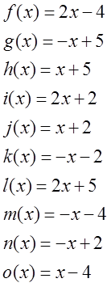
Innføring i lineære funksjoner
Skriv funksjonene inn i GeoGebra nøyaktig slik som de står i oppgaven.
Trykk Enter etter hvert funksjonsuttrykk

Slide 11
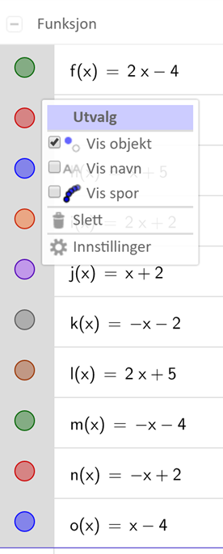
Innføring i lineære funksjoner
Klikk på ordet funksjon i algebrafeltet.
Høyreklikk i det grå feltet.
Ta bort haken ved «Vis objekt».
Arbeid videre i tabellen på side 2.

Slide 12
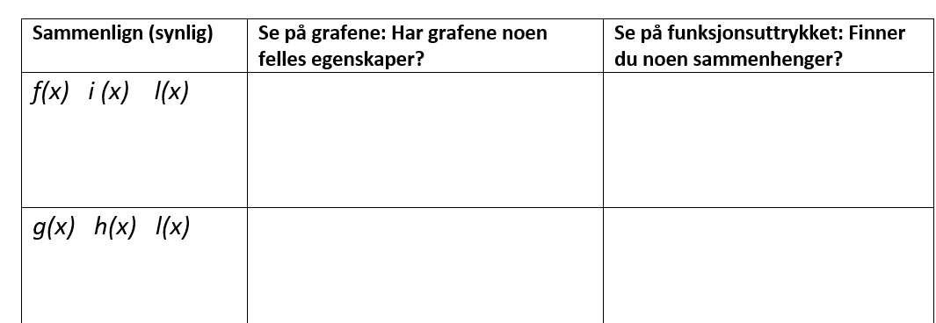
Oppgave
Sammenlign funksjonene som står i samme rute
Klikk på sirkelen ved siden av funksjonen for å hente dem fram eller gjemme dem.

Slide 13
Diskuter (5 minutter)
Hva mener dere om oppgaven?
Hvilke av kjennetegnene (A–F) passet til aktiviteten dere nettopp gjennomførte?

Slide 14
Aktivitet 2
15 minutter

Slide 15
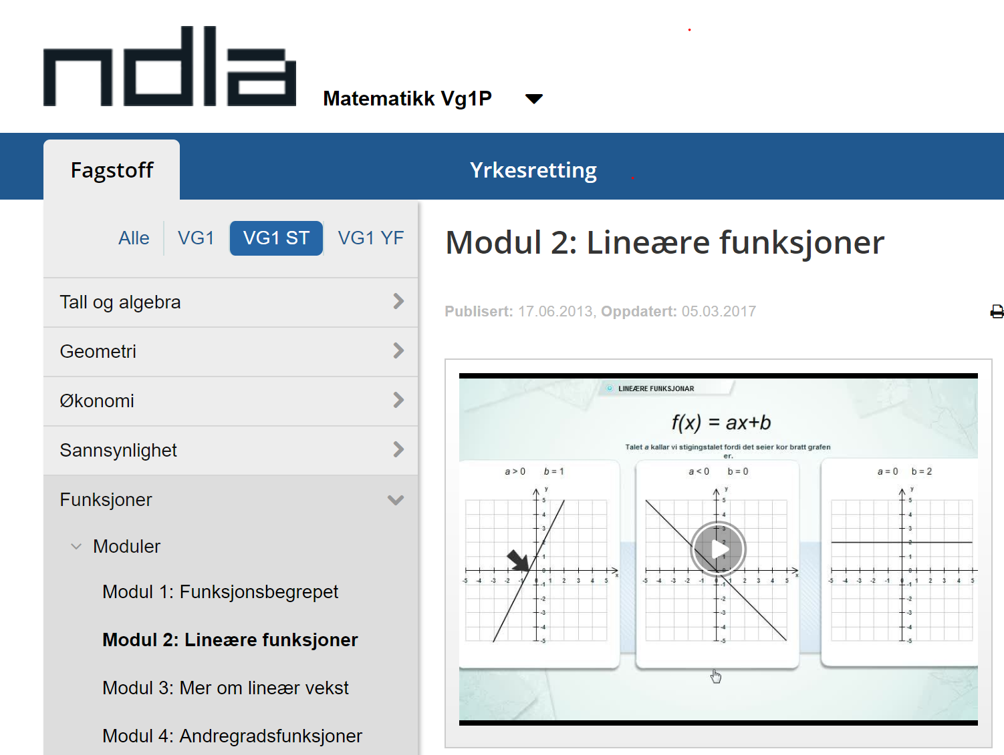
Lineære funksjoner
Åpne lenken lineære funksjoner i NDLA.
Se på filmen.

Slide 16
Diskuter (5 minutter)
Hva mener dere om filmen?
Hvilke av kjennetegnene (A–F) passet til aktiviteten dere nettopp gjennomførte?
Sammenlikn aktivitet 1 og aktivitet 2 ut fra kjennetegnene (A-F)?

Slide 17
Faglig påfyll
5 minutter

Slide 18
Digitale ressurser og elevers læring
Digitale ressurser omfatter blant annet pc/nettbrett/mobiltelefon, internett, digitale kameraer, måleutstyr og kommunikasjonsutstyr.
Digitale ressurser kan være både fremmende og hemmende for elevers læring.
Vi skal nå se på hva elever mener, hva forskningen viser og hvordan en undersøkelse oppsummerer hva som er viktig for elevenes læringsutbytte.
Strømme og Korsager, 2015

Slide 19
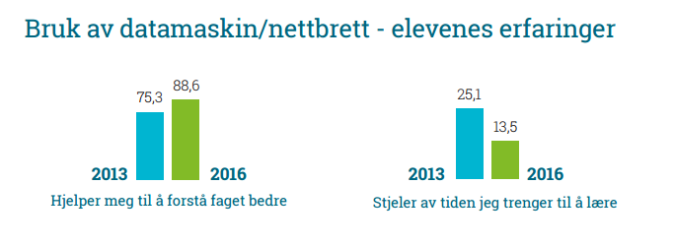
Elevers oppfatning
I undersøkelsen Monitor skole 2013 og 2016 svarer de fleste av elevene at bruk av datamaskin/nettbrett gir dem bedre læring.
Samtidig mener en del at det stjeler tiden fra læring
Egeberg, Hultin & Berge, 2016

Slide 20
Hva sier forskning?
Digitale ressurser kan fremme elevers forståelse og motivasjon hvis de digitale ressursene:
settes inn i en kontekst og brukes sammen med andre læringsressurser og metoder
brukes til å trene og utvikle ferdigheter som trengs innen realfagene
stimulerer til refleksjon
Bleck, Bullinger, Lude, & Schaal, 2012;
Lee, Linn, Varma, & Liu, 2010; Ruchter, Klar, & Geiger, 2010

Slide 21
Hva sier forskning?
Digitale ressurser kan hemme elevers forståelse og motivasjon hvis:
fokus blir på hvordan de digitale ressursene skal brukes og ikke hvorfor og hva de skal brukes til
den teknologiske terskelen blir for høy
Bleck, Bullinger, Lude, & Schaal, 2012;
Lee, Linn, Varma, & Liu, 2010; Ruchter, Klar, & Geiger, 2010

Slide 22
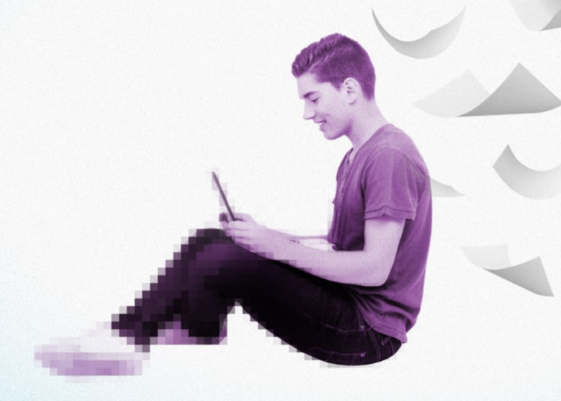
Hva må til? IKT og elevers faglige læringsutbytte
Funn fra SMIL – undersøkelsen fra 2014 viser at elevenes læringsutbytte er avhengig av:
tilgjengelige digitale ressurser
lærernes digitale kompetanse og evne til å tilpasse undervisningen
tydelige strategier for IKT-bruk hos skoleeier og skoleleder
Krumsvik, Egelandsdal, Sarastuen,
Jones & Eikeland, 2013

Slide 23
Oppsummer
20 minutter

Slide 24
Diskuter i grupper (10 minutter)
Mener dere at de to aktivitetene henholdsvis fremmet eller hemmet dybdelæring?
Sammenlikn tidligere erfaringer med digitale ressurser med arbeidet i disse to aktivitetene.
Hva gjenkjente dere fra forskning i arbeidet med de to aktivitetene og fra tidligere erfaringer.
Kan hemme hvis | Kan fremme hvis
fokus blir på hvordan de digitale ressursene skal brukes og ikke hvorfor og hva de skal brukes til den teknologiske terskelen blir for stor | settes inn i en kontekst og brukes sammen med andre læringsressurser og metoder brukes til å trene og utvikle ferdigheter som trengs innen naturvitenskapen stimulerer til refleksjon

Slide 25
Oppsummer i gruppen (5 minutter)
Hvordan kan bruken av digitale ressurser henholdsvis fremme eller hemme dybdelæring?
Hva er spesielt viktig å tenke på når man tar i bruk digitale ressurser for å oppnå dybdelæring? Del gjerne konkrete tips.

Slide 26
Del i plenum (15 minutter)
Del momenter fra gruppediskusjonen:
Hvordan kan bruken av digitale ressurser henholdsvis fremme eller hemme dybdelæring?
Hva er spesielt viktig å tenke på når man tar i bruk digitale ressurser for å oppnå dybdelæring? Del tipsene med hverandre.

Slide 27
Planlegg egen undervisning
35 minutter

Slide 28
Planlegg egen undervisning
Jobb individuelt eller i grupper:
Planlegg en aktivitet der elevene må bruke digitale ressurser (kan være det dere har prøvd i denne modulen eller noe annet).
Skisser hvordan du tenker den digitale ressursen kan støtte elevenes dybdelæring. Bruk tabellen Dybdelæring – overflatelæring som dere får utdelt.
Bruke gjerne også vedlagte Undervisningsnotat dybdelæring og digitale hjelpemidler til planlegging
Aktiviteten skal gjennomføres før D – Etterarbeid.

Slide 29
Digitale ressurser og dybdelæring i matematikk D – Etterarbeid
Modul 2M

Slide 30
Mål
Målet med denne modulen er at dere skal bli bevisst hvordan bruk av digitale ressurser kan fremme og/eller hemme dybdelæring i matematikk.

Slide 31
Tidsplan for denne økta
Aktivitet | Tid
Del erfaringer etter utprøving | 20 minutter
Oppsummer i gruppen | 10 minutter
Oppsummer i plenum | 20 minutter
Veien videre og neste modul | 5 minutter
Total tidsbruk | 55 minutter

Slide 32
Del erfaringer etter utprøving (20 minutter)
Del erfaringer fra utprøving i grupper på tre–fire deltakere.
Hvordan fremmet de digitale ressursene dybdelæring hos elevene?
Var det noe i bruken av de digitale ressursene som hemmet dybdelæring hos elevene?
Bruk tabellen med kjennetegnene på overflatelæring og dybdelæring når dere diskuterer (se neste side).

Slide 33
Overflatelæring | Dybdelæring
Elevene jobber med nytt lærestoff uten å relatere det til hva de kan fra før. | Elevene relaterer nye ideer og begrep til tidligere kunnskaper og erfaringer.
Elevene behandler lærestoff som adskilte kunnskapselementer. | Elevene organiserer egen kunnskap i begrepssystem som henger sammen.
Elevene memorerer fakta og utfører prosedyrer uten å forstå hvordan eller hvorfor. | Elevene ser etter mønstre og underliggende prinsipper.
Elevene har vanskelig for å forstå nye ideer som er forskjellige fra de de har møtt i læreboka. | Elevene vurderer nye ideer og knytter de til konklusjoner.
Elevene behandler fakta og prosedyrer som statisk kunnskap, overført fra en allvitende autoritet. | Elevene forstår hvordan kunnskap blir til gjennom dialog og vurderer logikken i et argument kritisk.
Elevene memorerer uten å reflektere over formålet eller over egne læringsstrategier. | Elevene reflekterer over sin egen forståelse og sin egen læringsprosess.

Slide 34
Oppsummer i gruppen (10 minutter)
På bakgrunn av erfaringene deres skal gruppen velge:
et eksempel på hvordan bruken av digitale ressurser kan fremme dybdelæring
to konkrete tips til hva som er viktig når man bruker digitale ressurser

Slide 35
Oppsummer i plenum (20 minutter)
Del eksemplene og tipsene dere har valgt ut i gruppediskusjonen.

Slide 36
Veien videre og neste modul (5 minutter)
Se gjennom Introduksjon og A – Forarbeid i det som blir deres neste modul.

Slide 37
Kilder
Bleck, S., Bullinger, M., Lude, A. og Schaal, S. (2012). Electronic Mobile Devices in Environmental Education (EE) and Education for Sustainable Development (ESD) – Evaluation of Concepts and Potentials. Procedia-Social and Behavioral Sciences, 46, 1232–1236.
Egeberg, G., Hultin, H. og Berge, O. (2016). Monitor skole 2016: Skolens digitale tilstand.
Krumsvik, R. J., Egelandsdal, K., Sarastuen, N. K., Jones, L. Ø. og Eikeland, O. J. (2013). Sammenhengen mellom IKT-bruk og læringsutbytte (SMIL) i videregående opplæring. Bergen: Universitetet i Bergen.
Lee, H. S., Linn, M. C., Varma, K. og Liu, O. L. (2010). How do technology‐enhanced inquiry science units impact classroom learning? Journal of Research in Science Teaching, 47(1), 71–90
Ruchter, M., Klar, B. og Geiger, W. (2010). Comparing the effects of mobile computers and traditional approaches in environmental education. Computers & Education, 54(4), 1054–1067.
Schaal, S., Grübmeyer, S. og Matt, M. (2012). Outdoors and Online-inquiry with mobile devices in pre-service science teacher education. World Journal on Educational Technology, 4(2), 113–125.
Strømme, A. og Korsager, M. (2015). Digital kompetanse i Marion, P. van & Strømme, A. s. 187–210 (red. 2015). Biologididaktikk. Kristiansand, Cappelen Damm

